Slide 1

Danskernes arbejdsliv anno 2024

Slide 2
Program
Tendenser på arbejdsmarkedet
DNA på de fede arbejdspladser
Ledelse
De unge
De knap så unge
Rekrutteringsråd
Konklusioner
Notes:
Der er ingen grund til at blæse teksten op, så det fylder hele slidet – det risikerer at larme/støje.
Jeg har fjernet bullets. Hvis du klikker budskaberne frem en ad gangen, behøves bullets ikke. Det er lidt 90-agtigt at bruge bullets. De er ikke et ”must” her, hvor teksten er skaleret ned i størrelse.
I dit dokument faldt konklusionerne/budskaberne over flere linjer. Her er hvert budskab formidlet på én linje, som ikke er ”for lange” – det skaber et bedre overblik og er nemmere at afkode. Det er små detaljer, men det er det, der bidrager til læsevenligheden og gør det lidt mere lækkert.

Slide 3

Tendenser på arbejdsmarkedet
Notes:
Trivsel er den ting der gør, om vi bliver i jobbet…markedsvilkår har gjort sit indtog på valg af arbejdsplads…
Demografien kommer….

Slide 4
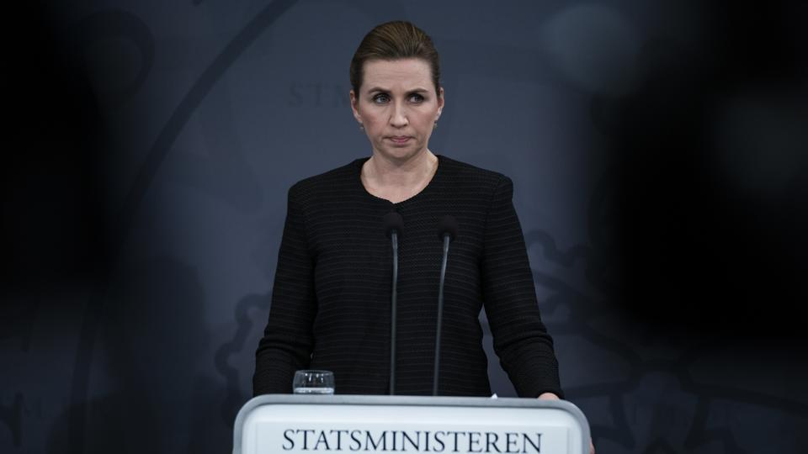
Notes:
11. Marts 2020 – ”Store konsekvenser” pressemødet

Slide 5
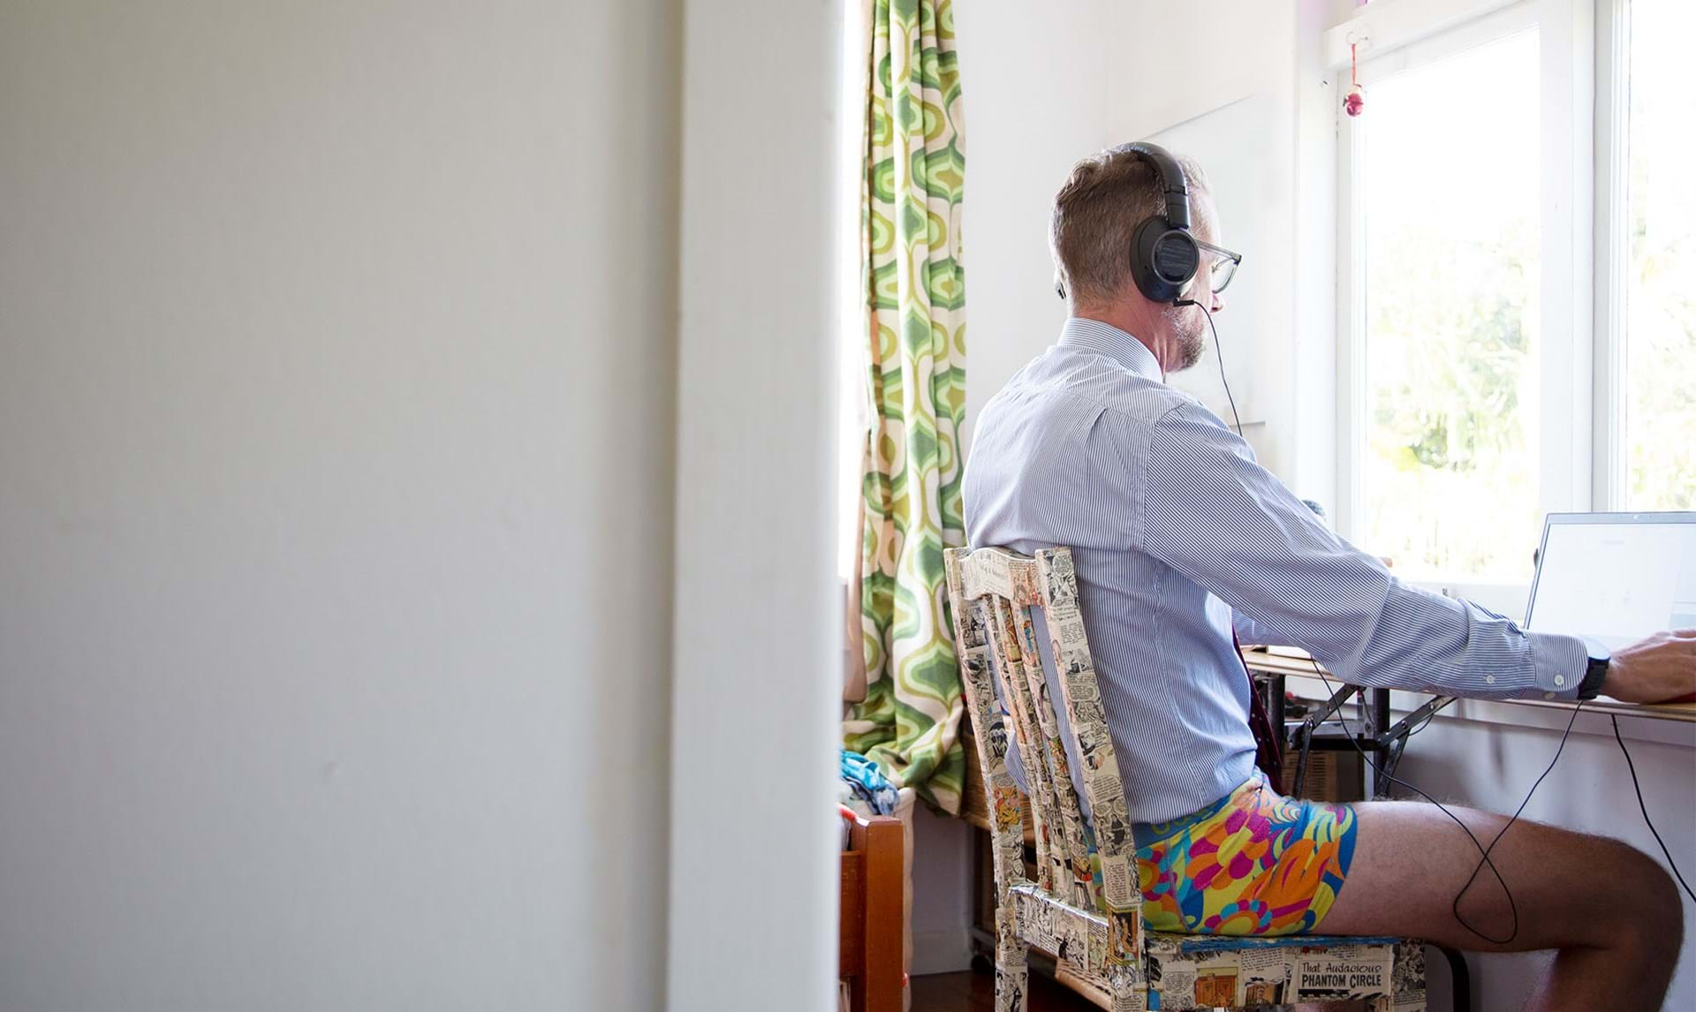
Notes:
JEG SAVNER MINE KOLLEGAER….

Slide 6
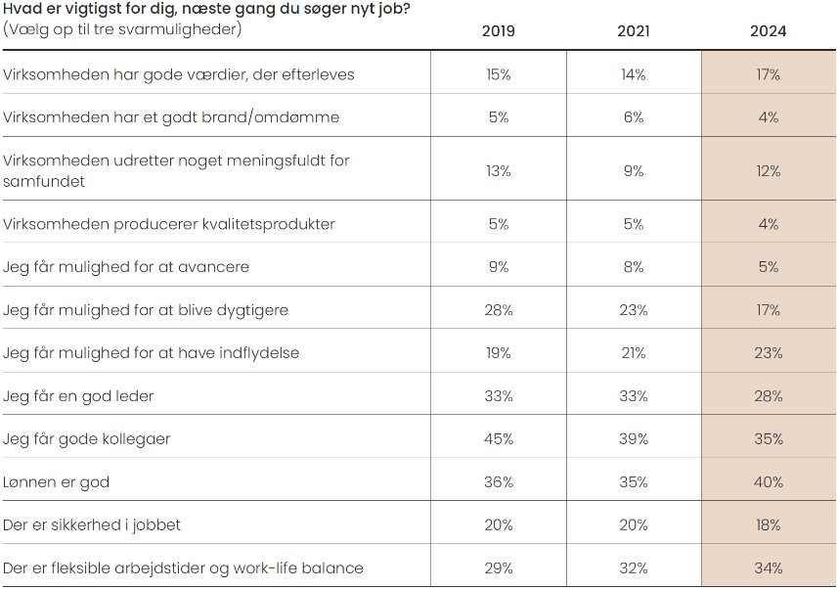

Notes:
Vi finder interessante ændringer over tid:
Dygtiggørelse og avancement ser mindre vigtig ud i dag end tidligere. Måske et udtryk for, at arbejde generelt er mindre betydningsfuldt. (se Kandidatanalysen 2023).
Løn og fleksibilitet er vokset i betydning. To faktorer, der har betydning for vores fritid.
Relationer til chef og kollegaer er fladet ud i betydning. Måske en konsekvens af de hybride arbejdspladser, som opstod efter corona.

Slide 7
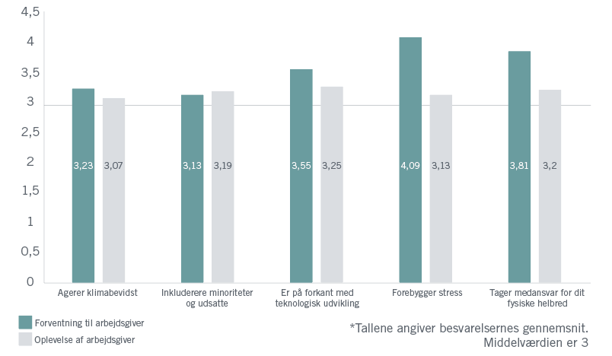
Hvor vigtigt er det for dig, at din virksomhed…
Notes:
Man forventer at arbejdspladsen forholder sig til ens generelle sundhed

Slide 8
Trivselskurven / Arbejdsmængden
Notes:
Det selvvalgte – det tilpassede..

Slide 9
Stress og hjemmeboende børn
Andel, der ofte føler sig stresset på arbejde kombineret med, om man har hjemmeboende børn.
Notes:
Der er lidt højere stress-niveau blandt dem, som ikke er gift.
I alle aldersgrupper ser hjemmeboende børn ud til at udløse forhøjet stress-risiko.

Slide 10
Trivsel over tid
Trivsel over tid for alle, der svarer ’Ja, i høj grad’.
Notes:
Trivsel ser ud til at være rekordhøj ift. tidligere år. Vi har ikke på noget andet tidspunkt målt højere trivsel. Bortset fra de unge, så vokser trivslen hos øvrige aldersgrupper.

Slide 11

DNA’et på den fede arbejdsplads
Notes:
JEG SAVNER MINE KOLLEGAER….

Slide 12
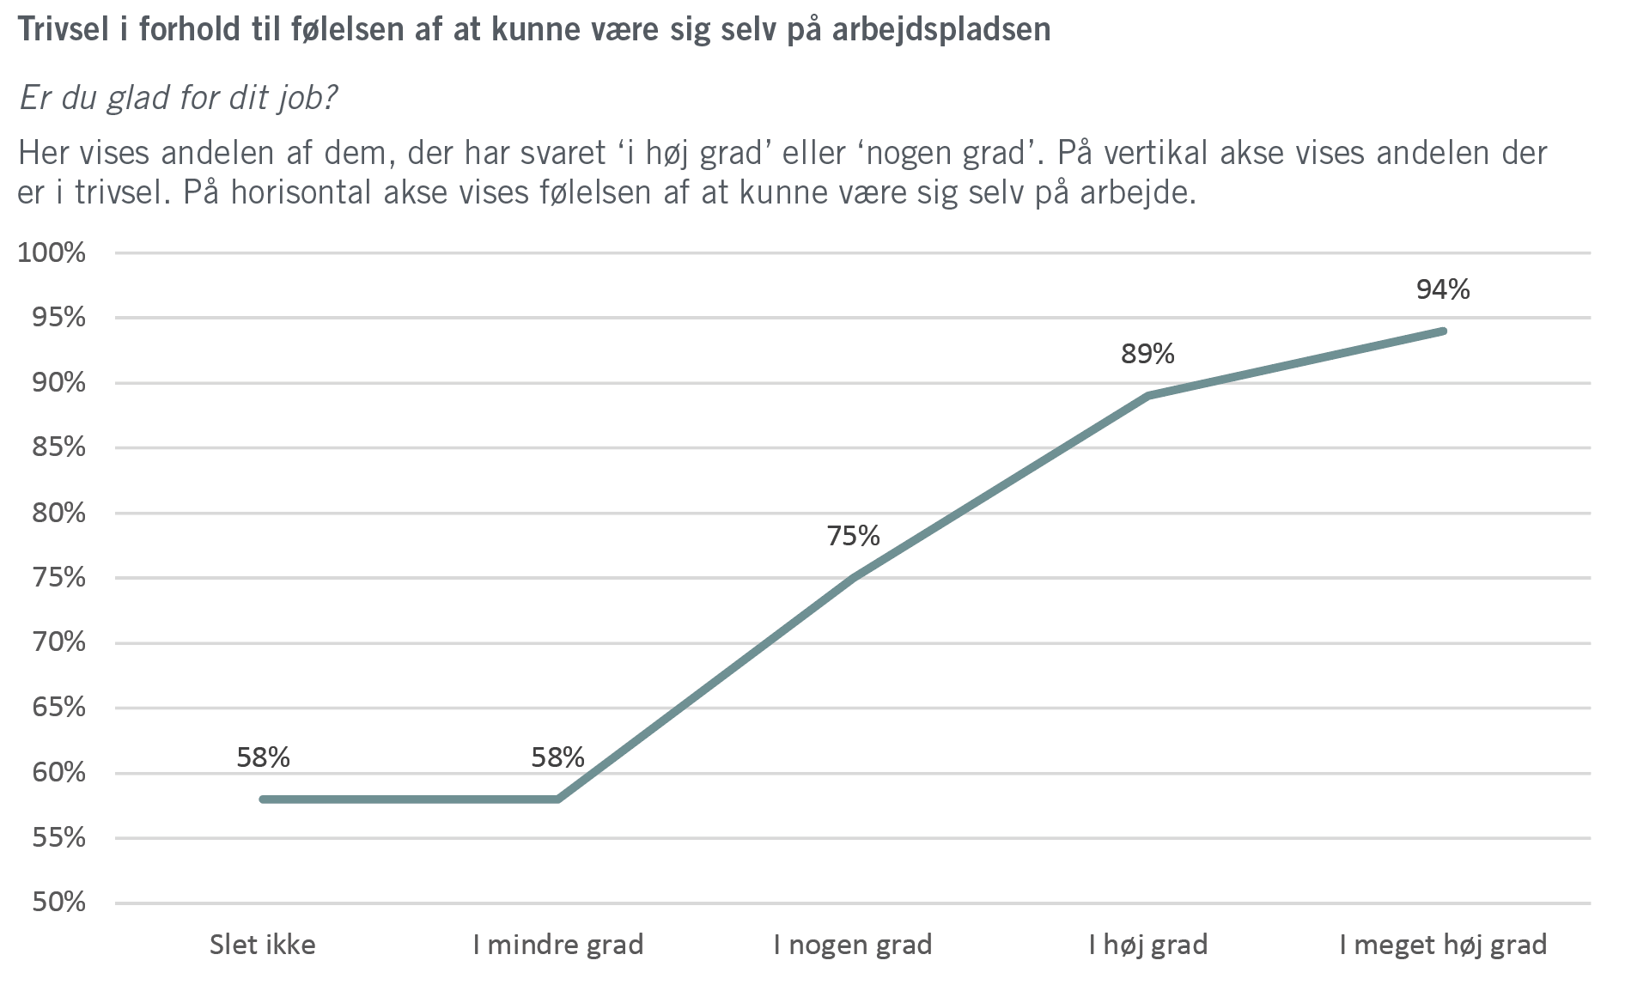

Slide 13
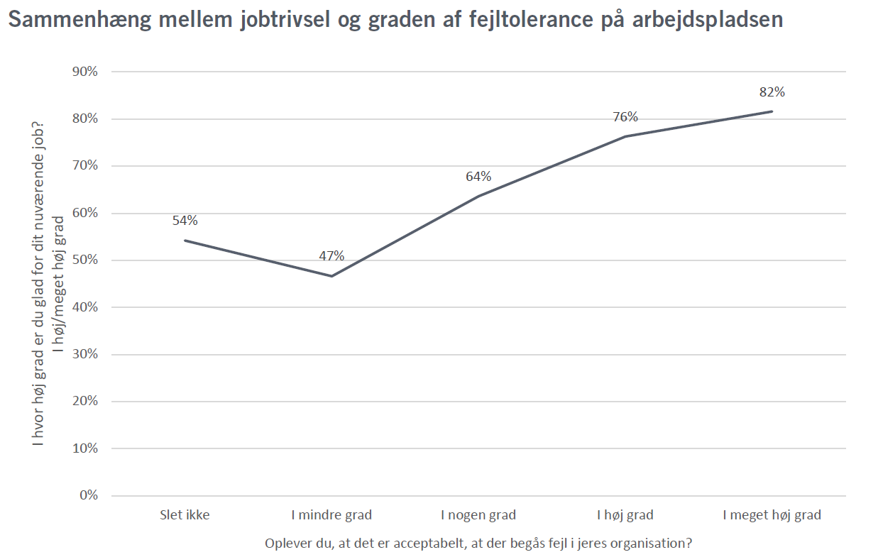

Slide 14
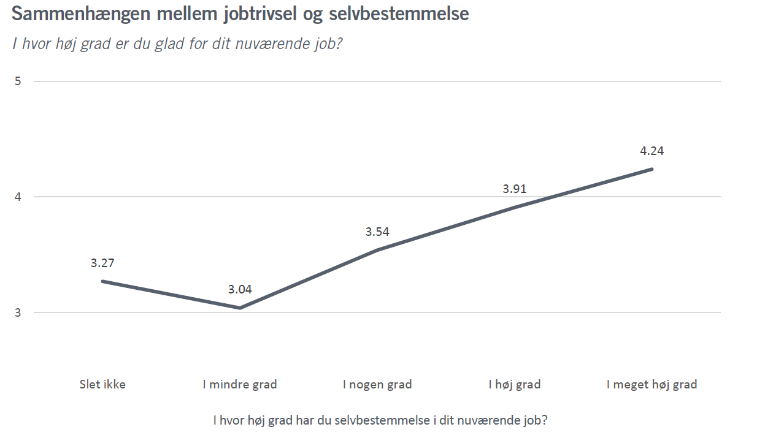

Slide 15
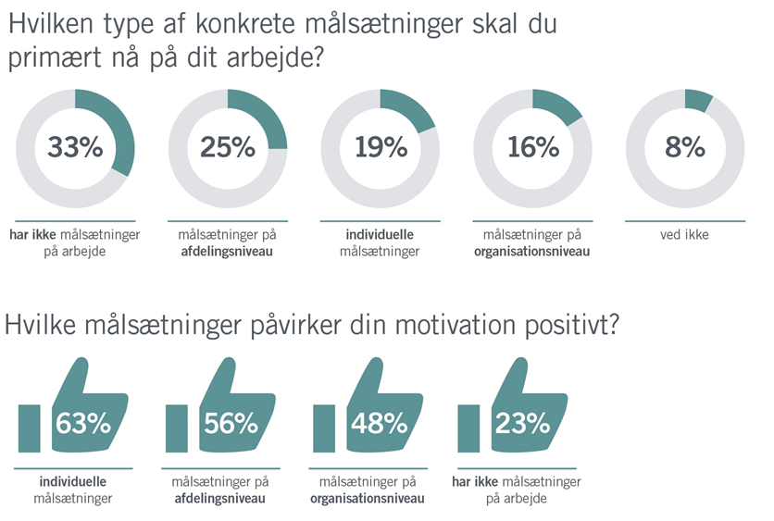
Målsætninger og motivation

Slide 16
Målsætninger og motivation

Slide 17
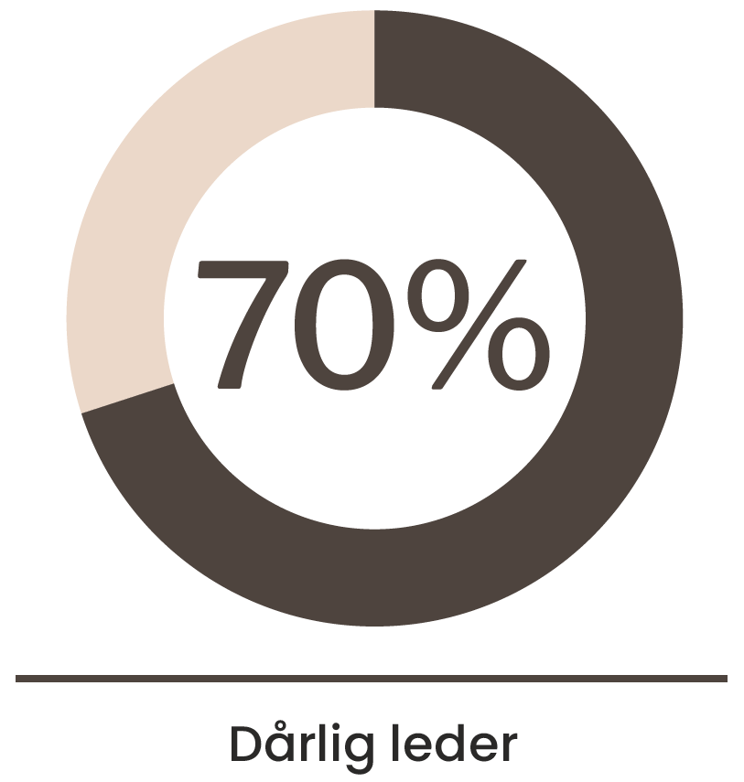
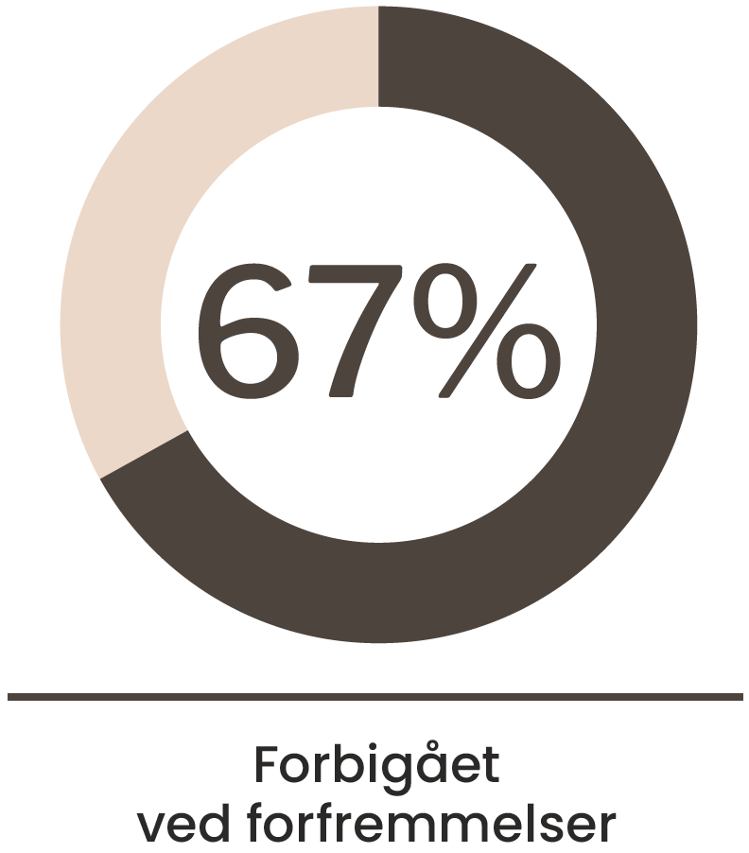
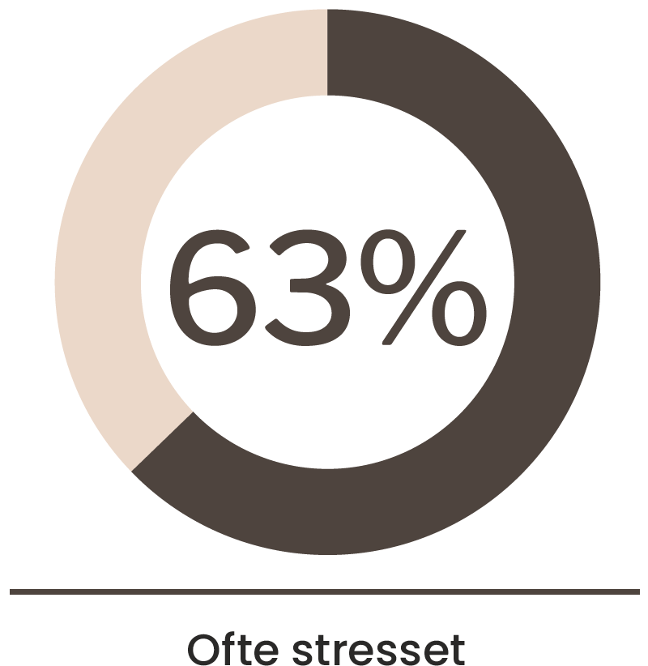
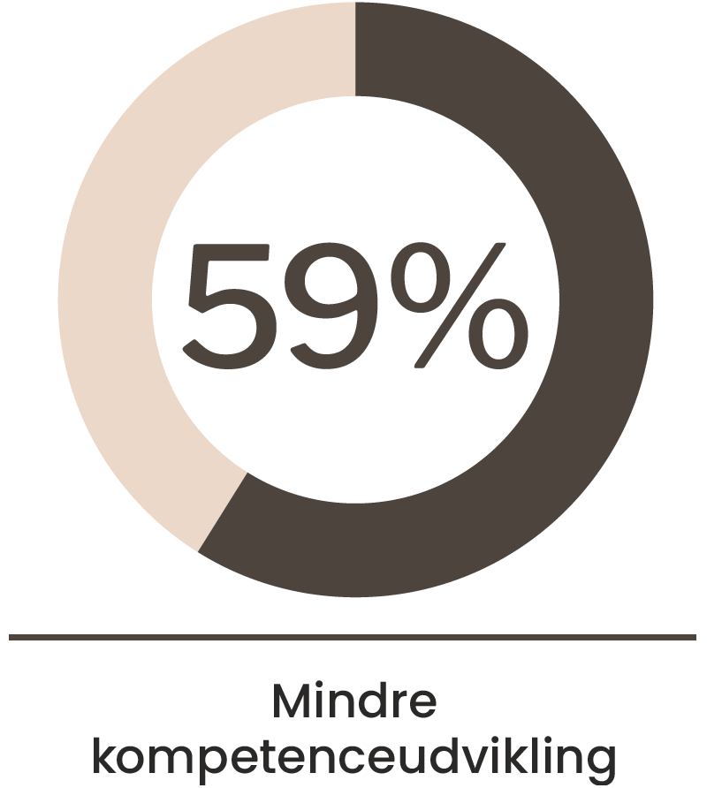
4 faktorer, der får flest til at søge væk
Notes:
70% af dem, som siger, at de har en dårlig leder, vil gerne væk.
67% af dem, som føler sig
forbigåede ved forfremmelser, vil gerne væk.
63% af dem, som ofte føler sig stressede på arbejde, vil gerne væk.
59% af dem, som oplever mindre tid til kompetence-udvikling, vil gerne væk.

Slide 18

Ledelse
Notes:
Trivsel er den ting der gør, om vi bliver i jobbet…markedsvilkår har gjort sit indtog på valg af arbejdsplads…
Demografien kommer….

Slide 19
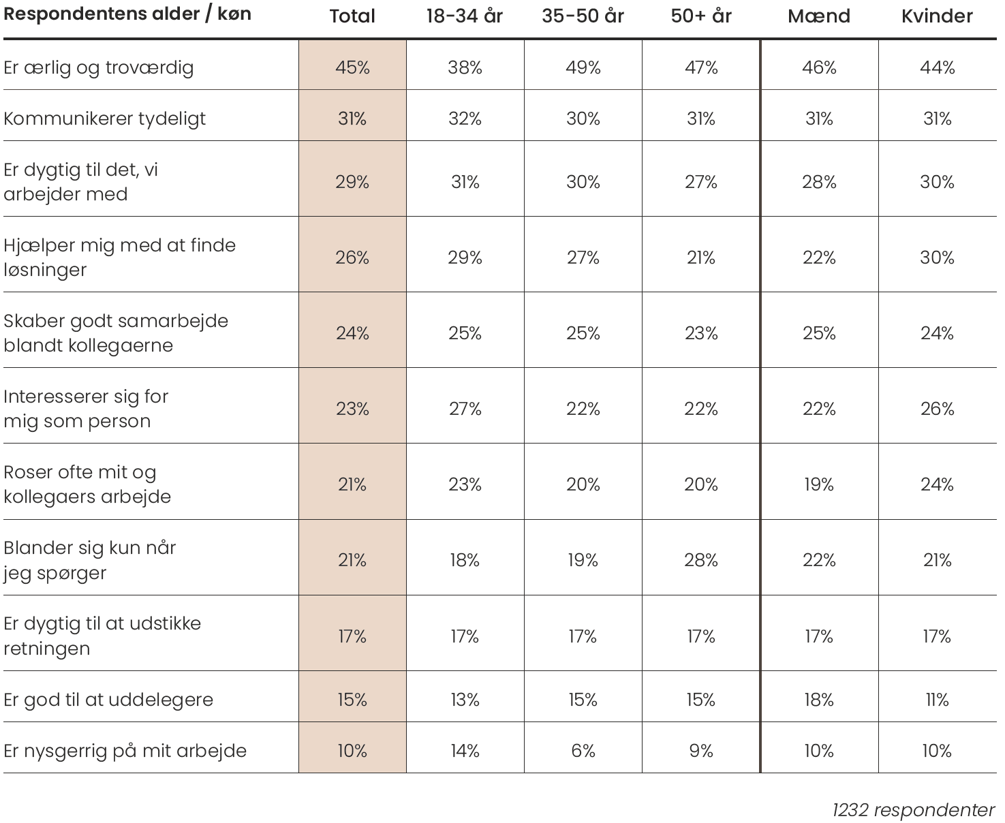
Hvad gør din leder god?
Notes:
De ældste værdsætter, at deres leder ‘kun blander sig når jeg spørger’, mens de yngre i højere grad ønsker, at deres leder ‘hjælper mig med at finde løsninger'.
De unge ser gerne, at lederen interesserer sig for personen bag medarbejderen.
Kvinder værdsætter i højere grad end mænd, at deres leder ‘hjælper mig med at finde løsninger’. Omvendt værdsætter mænd mere ledere, som 'er gode til at uddelegere'.

Slide 20

De unge..
Notes:
Trivsel er den ting der gør, om vi bliver i jobbet…markedsvilkår har gjort sit indtog på valg af arbejdsplads…
Demografien kommer….

Slide 21
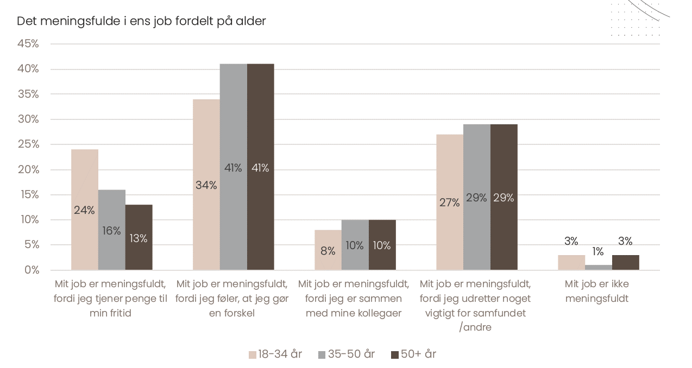

Slide 22
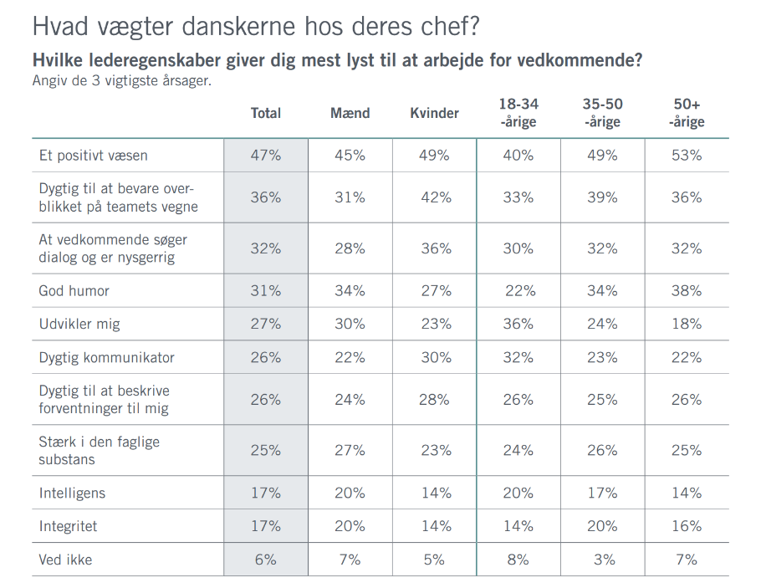
Notes:
Hvilke bevægelser ser I ?
Kollegaer, chefen og dygtiggørelse falder i betydning

Slide 23
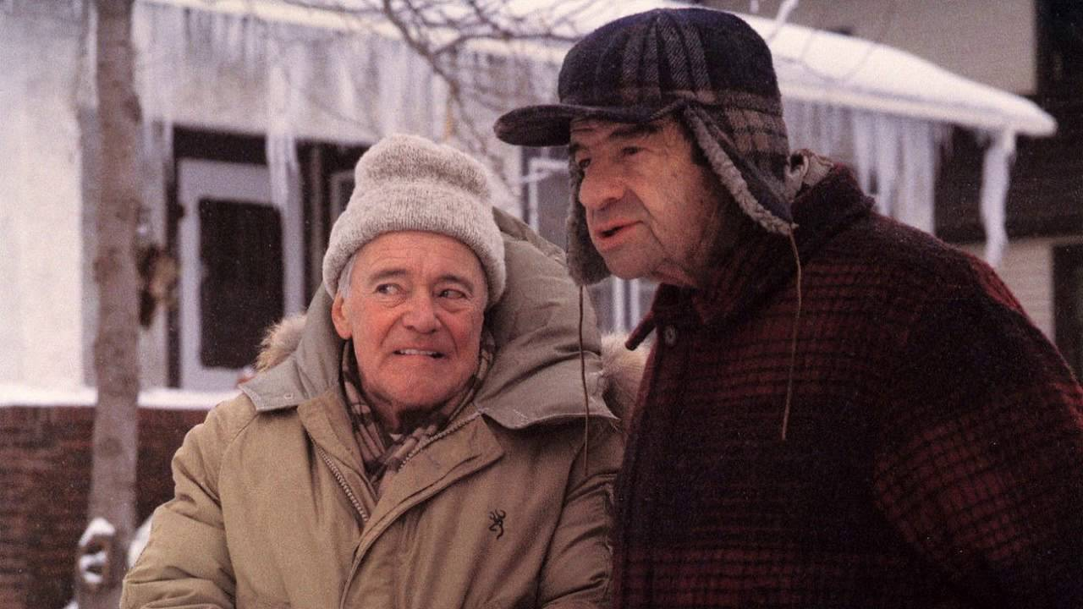
Gad vide hvorfor seniorerne har fået et dårligt renome ??
Notes:
Der sidder holdninger derude!

Slide 24
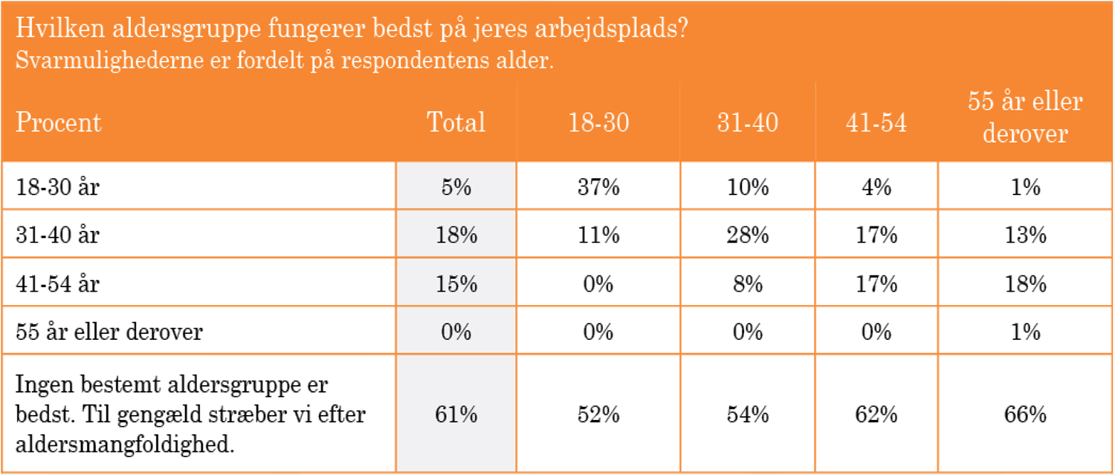


954 rekrutteringsprofessionelle subjektive vurdering
Notes:
Lige umiddelbart mere kræsent end ”offer” for manglende arbejdskraft…

Slide 25
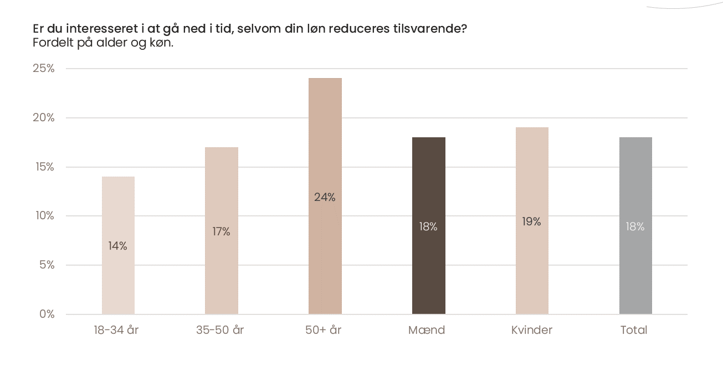
Vil du gerne selvbetalt gå ned i tid , Nu ?

Slide 26

Mine bedste rekrutteringstips
Notes:
Trivsel er den ting der gør, om vi bliver i jobbet…markedsvilkår har gjort sit indtog på valg af arbejdsplads…
Demografien kommer….

Slide 27
Er du aktiv jobsøger?
Notes:
46% af respondenterne er åbne for nye jobmuligheder.
Kun 5% er aktive jobsøgere.

Slide 28
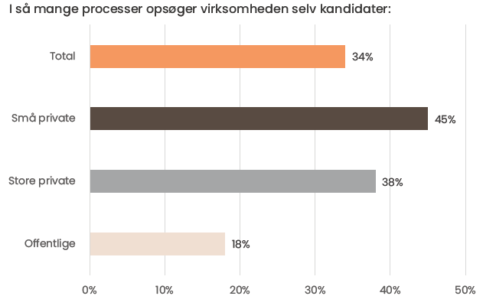
Virksomheden finder selv kandidater

Slide 29
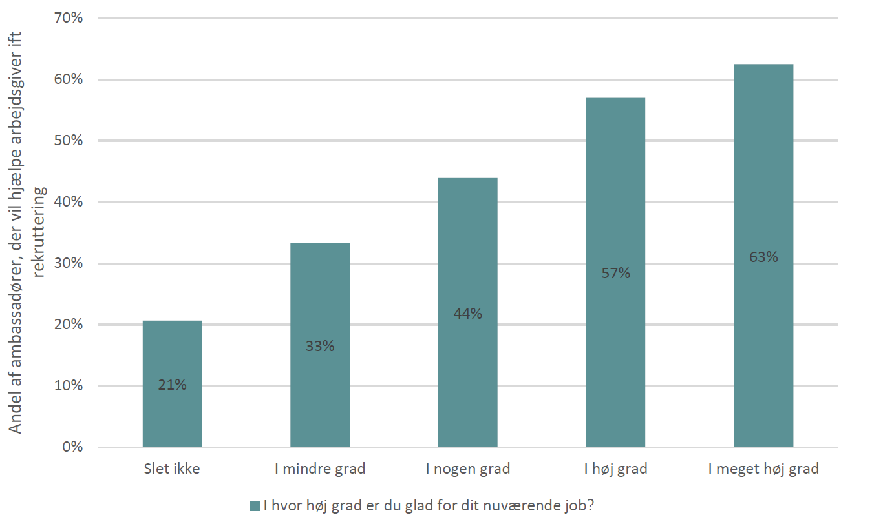
Sammenhæng mellem trivsel og ambassadør

Slide 30

God ledelse
Trivsel
Fastholder
HR
Selvbestemmelse (+mål)
Troværdighed
Selvindsigt
Fejltolerance
Autenticitet
Chefen på SoMe
Ambassadører
Tiltrækker nye

Slide 31
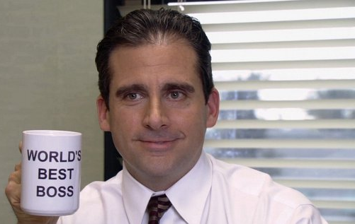
Mine råd til lederne på SoMe
Drop plan og mål
Lad være med at få hjælp – skriv selv
Skriv ufiltreret om…
  Ledelse
  Jeres fagområde
  ”Din sag”
Humor og selvuhøjtidelighed er ”the shit”
Oplys og diskuter
Hvis ingen synes, du er en idiot, er du lige meget
Du er ovenpå – giv noget til andre
Skriv 1/2 -1 indlæg om ugen - herregud

Slide 32
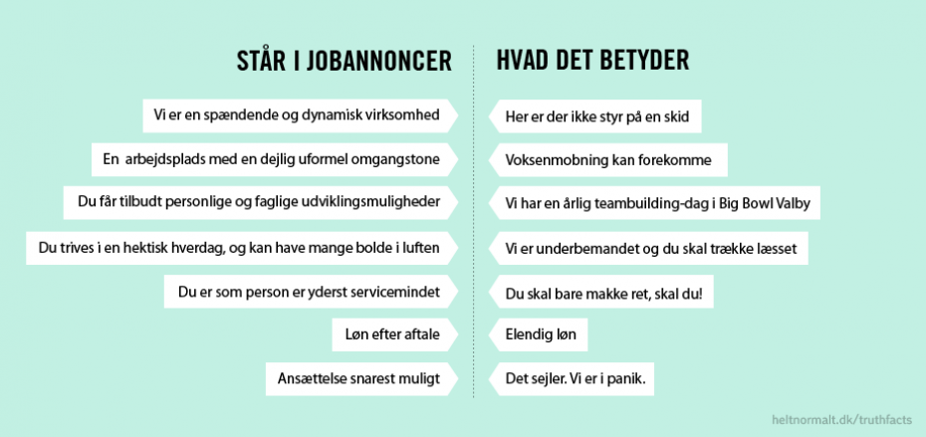
Rekrutteringssproget….

